Slide 1
Présentation Flash site lysimétrique

Slide 2
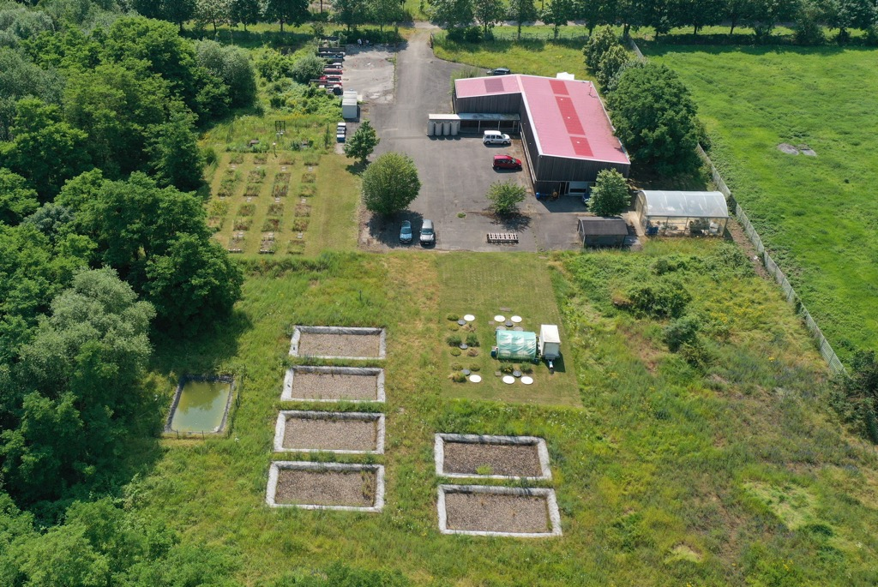




Réseau Lysimétrique français – PC2 Workshop 7-8 octobre 2024 Paris
Présentation du site
Intervenants :
- Noële Enjelvin (Directrice)
- Pierre Faure-Catteloin (Président)
- Copil-Ho (comité de pilotage)
Partenaires :
- Membres : UL, CNRS, INRAE, BRGM, INERIS
- Partenaires associés et contractuels
Nom du/des site(s) :
Station Expérimentale du GISFI – Homécourt (54)
Ancienne cokerie
Source de financement et Pérennité :
Investissement
Europe - Etat - Région Lorraine - CG54 (2005-2010)
Fonctionnement actuel :
Projets de recherche et prestation
Mécénat
Soutien OSU OTELo
Personnels scientifiques/techniques :
Doctorants/PostDoctorants/C/EC/PAR
1 ETP IE + 1 ou 2 T Contractuel
Contact Mail : noele.enjelvin@univ-lorraine.fr
Station expérimentale GISFI

Slide 3
Réseau Lysimétrique français – PC2 Workshop 7-8 octobre 2024 Paris
Cadre Scientifique
Contexte (historique) : Sites et sols dégradés
Volonté de développer des outils communs pour favoriser l’interdisciplinarité et le multipartenariat
Besoin d’une passerelle entre les travaux conduits au laboratoire et ceux réalisés sur site
-> échelle pilote / démonstration de procédés innovants / observation
Objectifs scientifiques :
  Développer les connaissances scientifiques sur les sites et sols dégradés
  Développer l’ingénierie des sols et des écosystèmes très anthropisés
  Observer à long terme les écosystèmes très anthropisés
  Diffuser les connaissances
  Transférer les connaissances vers l’activité socio-économique
Station expérimentale GISFI

Slide 4
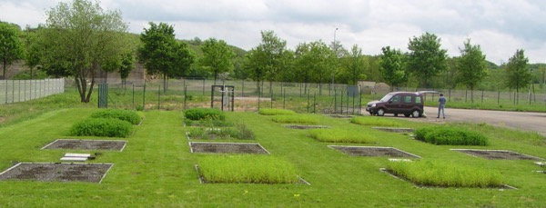
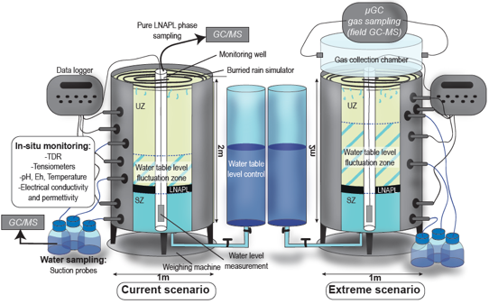
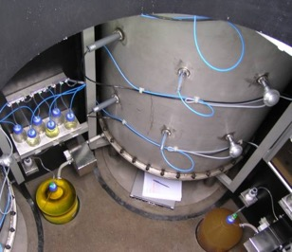
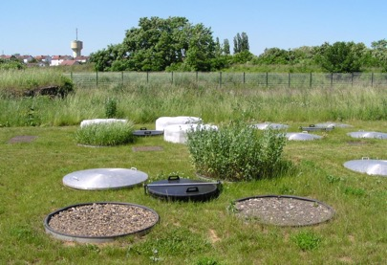
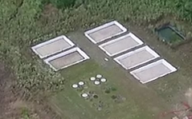
Réseau Lysimétrique français – PC2 Workshop 7-8 octobre 2024 Paris
Cadre Technologique
Colonnes 2 m³
Parcelles 6 m²
Colonnes Battement de nappe 2 m³
Description des lysimètres :
Parcelles 50 m²
Type de lysimètres | Nbre | Dimension | Remplissage | Sondes/équipements | Type de collecte des eaux
Colonnes | 20 | 2m³ (2m de haut et 1m² de surface) - Inox | Monolithe ou sol reconstitué | TDR, Tensiomètre, Température, masse, compteur à auget | Bougies poreuses, eau de percolation
Colonnes | 4 | 2m³ (2m de haut et 1m² de surface) - PEHD | Sol reconstitué | TDR, Tensiomètre, Température, masse, compteur à auget, pH, Redox, piézométre | Bougies poreuses
Colonnes | 12 | 50 cm de haut et 30 cm de diamètre | Sol reconstitué | TDR, Tensiomètre, Température, masse, compteur à auget, pH, Redox, | Bougies poreuses, eau de percolation ou plaque de succion
Parcelles | 24 | 2x3m (6m²) et 0,5 m de profondeur - Inox | Sol reconstitué | Compteur à auget | Eau de percolation
Parcelles | 6 | 5x10m (50m²) et 0,5 m de profondeur | Sol reconstitué | - | Eau de percolation
Station expérimentale GISFI

Slide 5
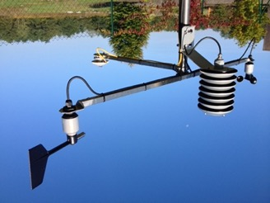
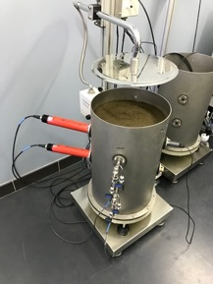
Réseau Lysimétrique français – PC2 Workshop 7-8 octobre 2024 Paris
Cadre Pédo-climatique
Colonne de laboratoire
Description du site :
Station météorologique
Type de lysimètres | Type de sol Classification WRB (référence pédo) | Type de végétation | Climat | Localisation | Récupération des données
Colonnes | Antroposols & Technosols | Selon les projets | Continental (Lorraine) | Homécourt (54) | Sauvegarde automatique fichier txt (Data logger) -> transfert automatique dans base de donnée (lysidata)
Colonnes | Antroposols & Technosols | - | Continental (Lorraine) | Homécourt (54) | Enregistrement automatique sur Data logger – récupération manuel
Colonnes | Antroposols & Technosols | Selon les projets | Cond. controlée | Mobiles | Enregistrement automatique sur Data logger – récupération manuel
Parcelles | Antroposols & Technosols | Selon les projets | Continental (Lorraine) | Homécourt (54) | Sauvegarde automatique fichier txt (Data logger) -> transfert automatique dans base de donnée (lysidata)
Parcelles | Antroposols & Technosols | - | Continental (Lorraine) | Homécourt (54) | -
Station expérimentale GISFI

Slide 6
Réseau Lysimétrique français – PC2 Workshop 7-8 octobre 2024 Paris
Limites & Attentes
Limites actuelles du fonctionnement du site :
Ressources humaines
Financement dépendant fortement des réussites aux appels à projet
Forte dépendance aux fournisseurs (équipements/sondes propriétaires)
Eloignement géographique par rapport aux laboratoires (1h de Nancy, 30min de Metz)
Exploitation des chroniques longues –> Valorisation
Attentes vis-à-vis du réseau lysimétrique :
Partage des expériences/savoirs-faires
Développement de sondes/équipements lowCost
Interopérabilité des données
Structurer la communauté pour plus de lisibilité -> vers une labellisation
Station expérimentale GISFI

Slide 7
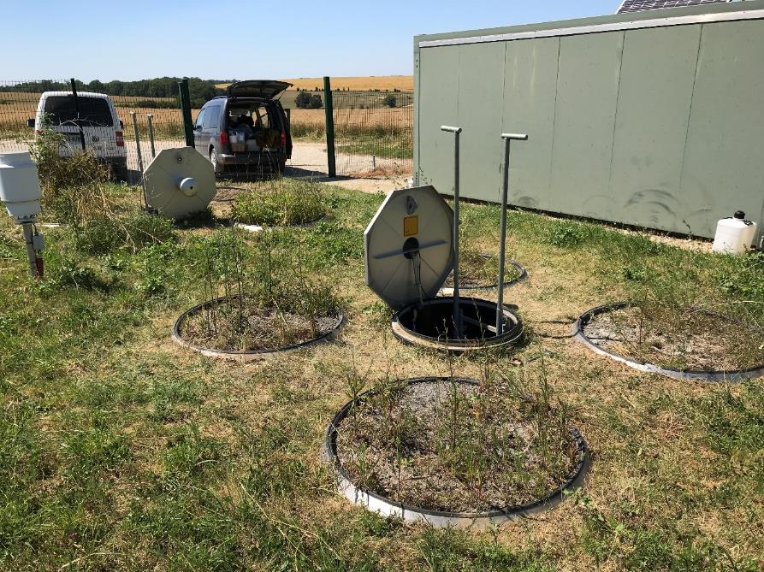

Réseau Lysimétrique français – PC2 Workshop 7-8 octobre 2024 Paris
Présentation du site
Contact Mail : paul-olivier.redon@andra.fr
Intervenants :
Andra – Observatoire Pérenne de l’Environnement (OPE)
Partenaires : /
Nom du site :
site OPE d’Osne-le-Val (52)
Source de financement et Pérennité :
Andra
Personnels scientifiques/techniques :
1 chargé d’affaire scientifique
2 techniciens de maintenance
Site actuellement en standby
Site OPE d’Osne-le-Val

Slide 8
Réseau Lysimétrique français – PC2 Workshop 7-8 octobre 2024 Paris
Cadre Scientifique
Contexte (historique) : matériaux excavés (verses) et sols naturels
Le site OPE d’Osne-le-Val a été créé en 2012 à l’initiative de l’Andra, en partenariat avec l’Université de Lorraine, pour étudier le fonctionnement de matériaux excavés (4 lysimètres), d’une part, et de sols naturels (4 lysimètres), d’autre part, dans le cadre des activités de l’Observatoire Pérenne de l’Environnement et plus globalement en support au projet Cigéo (Centre industriel de stockage géologique de déchets radioactifs).
Ce site a fait l’objet de 10 ans de suivi géochimique, jusqu’à fin 2022. Il est en standby depuis cette date.
Objectifs scientifiques :
Evaluer les impacts des argilites du Callovo-Oxfordien excavées stockées en verses sur les eaux souterraines : fonctionnement hydraulique et transfert de contaminants
Comprendre le fonctionnement hydrodynamique de sols de culture, de prairie et de forêt représentatifs du territoire d’étude de l’OPE
Site OPE d’Osne-le-Val

Slide 9
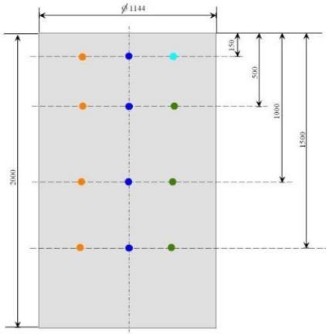
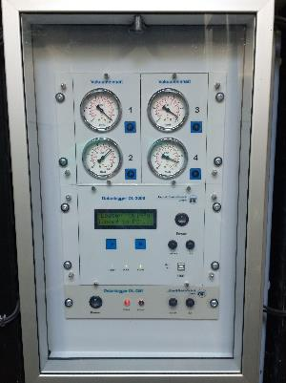
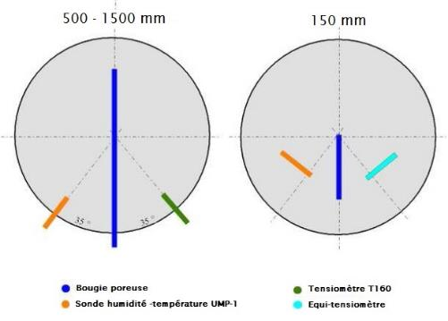
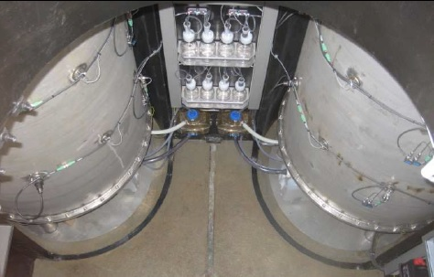

Réseau Lysimétrique français – PC2 Workshop 7-8 octobre 2024 Paris
Cadre Technologique
Description des lysimètres :
Type de lysimètres | Nbre | Dimension | Remplissage | Sondes/équipements | Type de collecte des eaux
Colonnes inox | 6 | 2m de profondeur x 1m² | Monolithe de sol carroté | Sondes humidité (TDR), température, tensiomètre, capteur de pesée | Bougies poreuses à différentes profondeurs + auget pour le drainage
Colonnes inox | 2 | 2m de profondeur x 1m² | Remplissage manuel avec matériaux excavés | Sondes humidité (TDR), température, tensiomètre, capteur de pesée | Bougies poreuses à différentes profondeurs + auget pour le drainage
Site OPE d’Osne-le-Val

Slide 10
Réseau Lysimétrique français – PC2 Workshop 7-8 octobre 2024 Paris
Cadre Pédo-climatique
Verses récentes
Verses récentes
Calcisol Prairie
Brunisol Forêt
7
8
1
2
Verses anciennes
Verses anciennes
Calcisol Culture
Prairie sur COX
6
5
4
3
Description du site :
N° | Type de sol Classification WRB (référence pédo) | Type de végétation | Climat | Localisation | Récupération des données
5/6/7/8 | Technosol | friche | Semi-continental | Osne-le-Val (52) | Datalogger UGT et transmission GSM
1 | Calcisol | herbacées | Semi-continental | Osne-le-Val (52) | Datalogger UGT et transmission GSM
4 | Calcisol | Herbacées (initialement culture) | Semi-continental | Osne-le-Val (52) | Datalogger UGT et transmission GSM
2 | Brunisol | Sous-bois | Semi-continental | Osne-le-Val (52) | Datalogger UGT et transmission GSM
3 | Gleysol | herbacées | Semi-continental | Osne-le-Val (52) | Datalogger UGT et transmission GSM
Site OPE d’Osne-le-Val

Slide 11
Réseau Lysimétrique français – PC2 Workshop 7-8 octobre 2024 Paris
Limites & Attentes
Limites actuelles du fonctionnement du site :
Site à l’arrêt car :
Résultats suffisants pour évaluer les impacts chimiques des verses
Absence de partenariat scientifique et faible valorisation
Maintenance lourde et manque de compétences techniques internes
Problèmes d’acquisition et de transmission des données
Dépendance vis-à-vis du constructeur des lysimètres pour la maintenance et les équipements (datalogger, sondes…)
Isolement du site
Attentes vis-à-vis du réseau lysimétrique :
Mise à disposition du site et des données à la communauté scientifique
Remise à niveau et support technique de l’installation
Homogénéisation des bonnes pratiques et du traitement des données
Site OPE d’Osne-le-Val

Slide 12
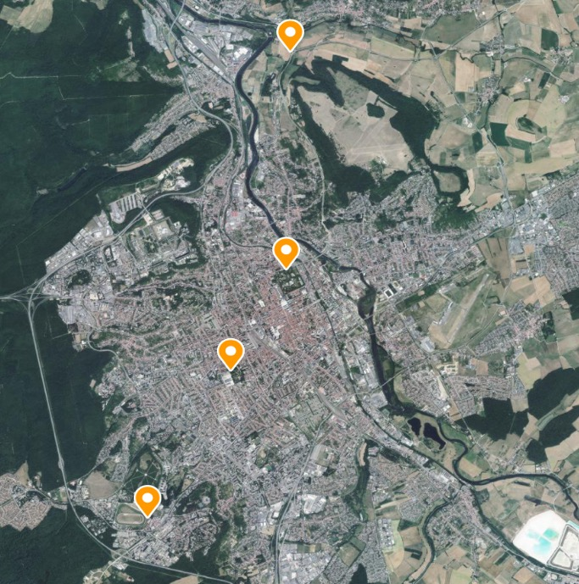





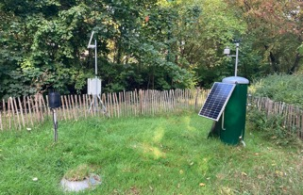


Réseau Lysimétrique français – PC2 Workshop 7-8 octobre 2024 Paris
Présentation du site
Intervenants :
-Margaux Clesse
-Christophe Cloquet
-Romain Goudon
-Christophe Schwartz
-Gérard Simonin
Partenaires :
Laboratoire Sols et Environnement, UL, INRAE, CNRS, CRPG, GISFI
SNO Observil, Réseau national Urbasol
Nom du/des site(s) :
Réseau de lysimètres urbains de la Métropole du Grand-Nancy
Source de financement et Pérennité :
Investissement
GISFI CPER 2015-2021
Fonctionnement
Soutien OSU OTELo projet observation RMQSU
Fonds propres LSE
Personnels scientifiques/techniques :
CR/IE/PR/AI
Contact Mail : margaux.clesse@univ-lorraine.fr
Métropole du Grand-Nancy
© Géoportail
« Réseau de lysimètres urbains »

Slide 13
Réseau Lysimétrique français – PC2 Workshop 7-8 octobre 2024 Paris
Cadre Scientifique
Contexte (historique) :
-Volonté de mieux connaître les sols urbains sous différents usages et modes de gestion (divers et complexes, objets de recherche interdisciplinaires, évoluant avec la ville et jouant des rôles dans l’adaptation aux changements globaux)
-Proposer une procédure d’évaluation des services écosystémiques rendus par les sols urbains basée sur la connaissance de leurs propriétés et d’indicateurs de qualité issus de la pédologie urbaine et de l’écologie urbaine
Objectifs scientifiques :
Etudier la dynamique de l’eau dans les sols : bilans de flux d’eau et d’éléments depuis l’atmosphère vers la profondeur du profil de sol
Connaître la disponibilité de l’eau pour les organismes au sein du profil
Connaître la qualité de l’eau de pluie, de la solution du sol et l’eau de percolation (flux de contaminants, flux de nutriments)
Suivre l’évolution dans le temps du stockage d’éléments dans le profil de sol
Comparer 4 profils de sols urbains en situations d’usages contrastés et représentatifs de la végétalisation urbaine
Observer in situ, en continu et à long terme
« Réseau de lysimètres urbains »

Slide 14
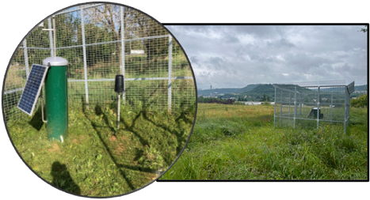
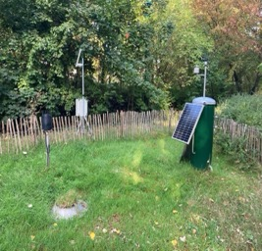
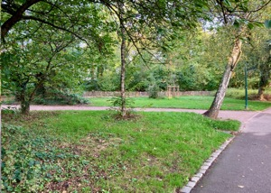
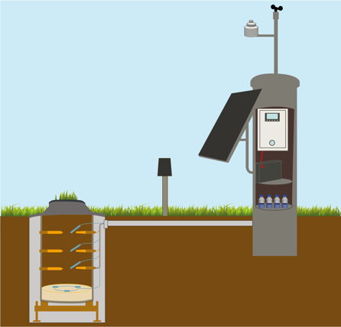

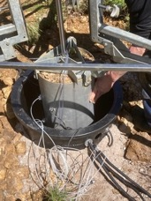
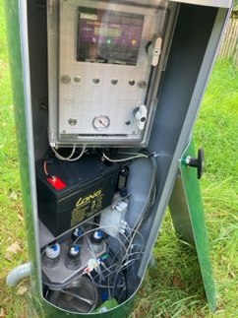
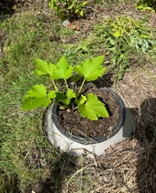
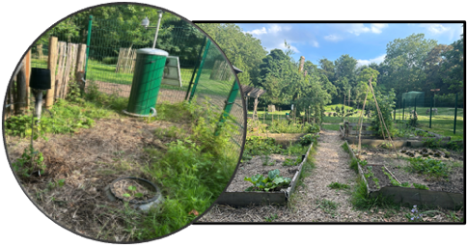
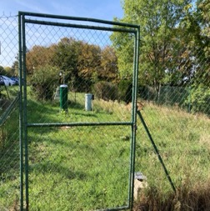
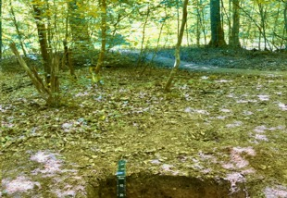
Réseau Lysimétrique français – PC2 Workshop 7-8 octobre 2024 Paris
Cadre Technologique
Pixerécourt - Agroforesterie péri-urbaine
Parc Sainte-Marie- Espace vert urbain
Station météo
Panneau solaire
Data logger
Pluviomètre
Colonne de sol non remanié
Echantillons issus des bougies
Parc de la Pépinière – Jardin partagé/Agriculture urbaine
Brabois- Espace vert péri-urbain (profil de sol forestier)
Sondes à 20, 40, 60 cm de profondeur (TDR, bougies poreuses, tensiomètres, températures)
90 cm
Compteur à auget
©R.Goudon
Pesons
30 cm
Description des lysimètres :
Type de lysimètres | Nbre | Dimension | Remplissage | Sondes/équipements | Type de collecte des eaux
Colonnes équipées | 4 | 30 cm de diamètre x 90 cm de hauteur (≈0,06 m³) | Sol non remanié 4 usages contrastés et représentatifs de la végétalisation urbaine (Agroforesterie péri-urbaine/ Espace vert urbain/ Agriculture urbaine/ Espace vert péri-urbain (profil de sol forestier) | TDR, tensiomètres, température, masse, compteur à auget, pluviomètre | Bougies poreuses, eau de pluie
« Réseau de lysimètres urbains »

Slide 15
Réseau Lysimétrique français – PC2 Workshop 7-8 octobre 2024 Paris
Cadre Pédo-climatique
Description du site :
Type de lysimètres | Type de sol Classification WRB (référence pédo) | Type de végétation | Climat | Localisation | Récupération des données
Colonnes équipées | Anthroposols et Luvisols | -Blé/orge (selon plantation) Pelouse rustique Légumes (selon plantation) Végétation spontanée | Semi-continental (Lorraine) | Métropole du Grand-Nancy - Pixérécourt (Malzéville) - Parc Sainte-Marie (Nancy) - Jardin partagé du parc de la Pépinière (Nancy) - Campus ENSAIA Brabois (Vandœuvre-lès-Nancy) | Sauvegarde automatique fichier txt (Data logger) -> transfert automatique dans base de données (SVADSS)
« Réseau de lysimètres urbains »

Slide 16
Réseau Lysimétrique français – PC2 Workshop 7-8 octobre 2024 Paris
Limites & Attentes
Limites actuelles du fonctionnement du site :
Début de l’exploitation des dispositifs → phase de stabilisation avec adaptation nécessaire du matériel et des protocoles
Vigilance par rapport aux ressources humaines impliquées
Financement dépendant fortement des réussites aux appels à projet
Dépendance au fournisseur (équipements/sondes)
Exploitation des chroniques longues –> Valorisation
Attentes vis-à-vis du réseau lysimétrique :
Partage d’expériences et de savoirs-faires
Réflexion sur l’interopérabilité des données
« Réseau de lysimètres urbains »

Slide 17
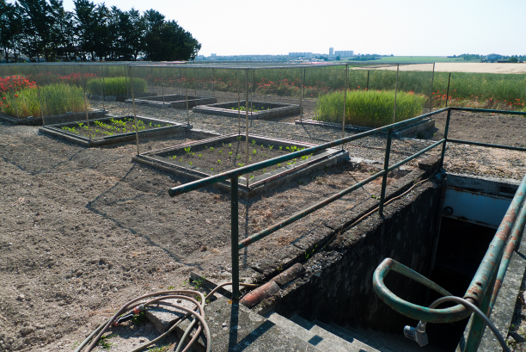
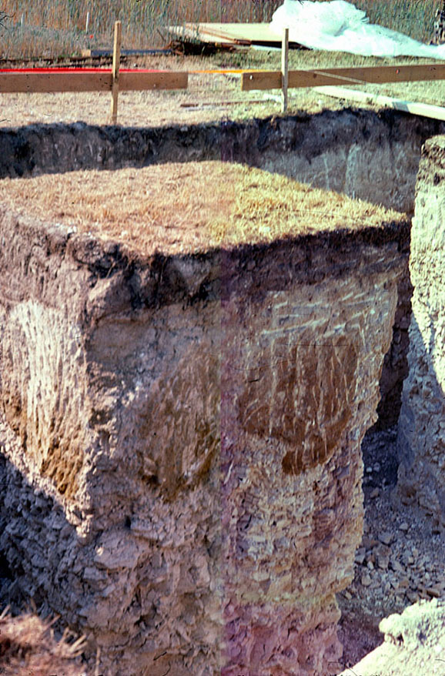
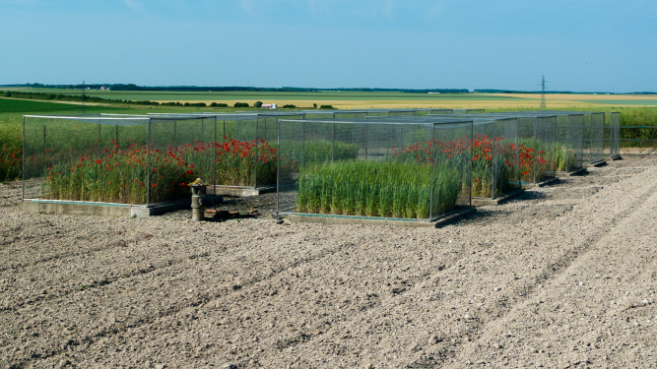
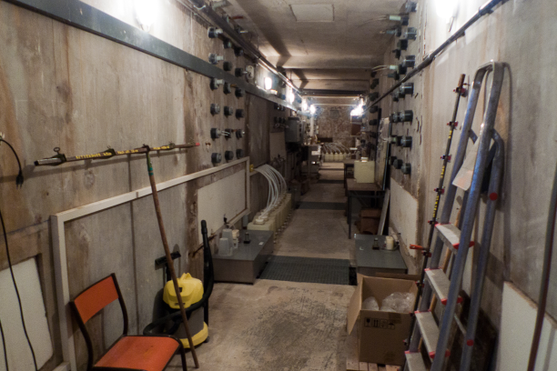
Réseau Lysimétrique français – PC2 Workshop 7-8 octobre 2024 Paris
Présentation du site
Contact Mail : joel.leonard@inrae.fr
Nom du/des site(s) :
  Lysimètres Fagnières (51)
Source de financement et Pérennité :
  En veille ; uniquement budget propre unité (très limité…)
Personnels scientifiques/techniques :
  ~ 0 : 1 AI qui assure un fonctionnement très minimal
Sol en place
11 lysimètres
Lysimètres Fagnières

Slide 18
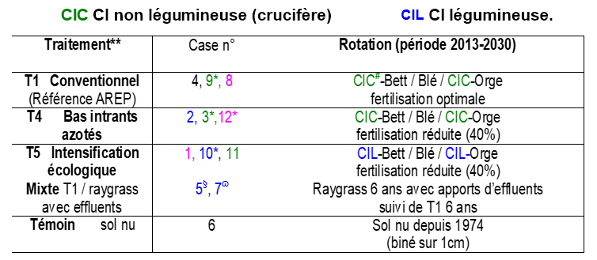
Réseau Lysimétrique français – PC2 Workshop 7-8 octobre 2024 Paris
Cadre Scientifique
Contexte (historique) : 1972 – aujourd’hui
Sols de craie
Relations systèmes de culture - cycles eau, C N ; test modélisation à long terme
Marquage isotopique en 1981
1972-1989 : effluents, types de cultures ; 1990-2012 : effet cultures intermédiaires ; 2013-2023 : faibles intrants, légumineuses en CI ; 2023 : mise en veille, sol nu.
Traitements 2013-2023
Objectifs scientifiques :
A définir si maintien (une option est drainage-lessivage différents génotypes de miscanthus)
Lysimètres Fagnières

Slide 19
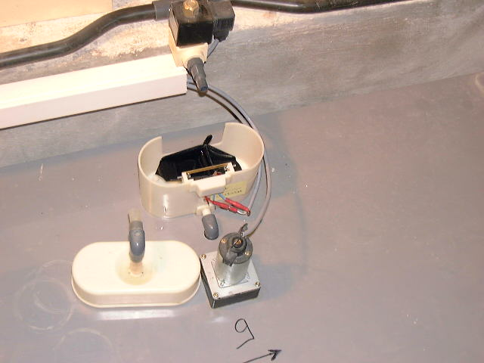
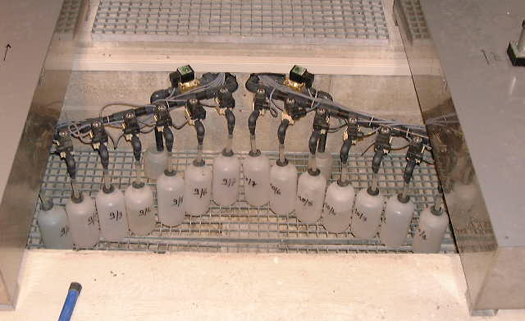
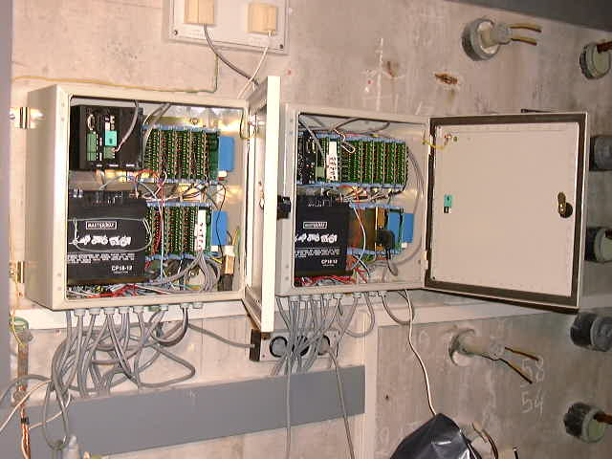
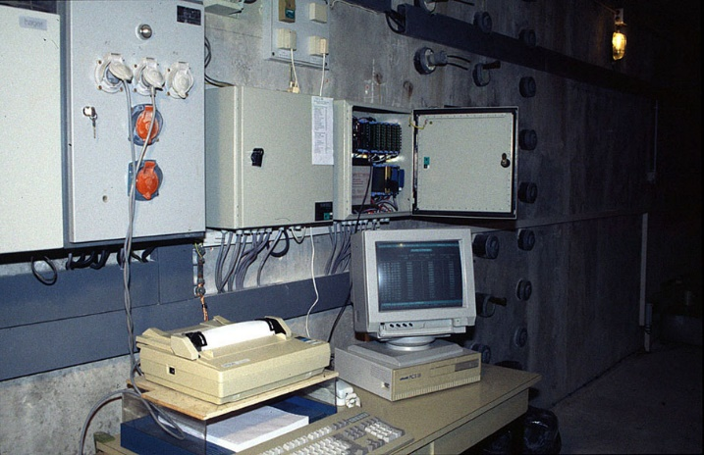
Réseau Lysimétrique français – PC2 Workshop 7-8 octobre 2024 Paris
Cadre Technologique
Automatisation
Drainage
Collecte d’échantillons
Description
Type de lysimètres | Nbre | Dimension | Remplissage | Sondes/équipements | Type de collecte des eaux
Lysimètres historiques | 11 | 4 m², 2 m profondeur | Sol en place | compteurs à augets (drainage journalier), tensiomètres et bougies poreuses sur une des cases (sans fond), suivi itinéraire technique, mesures rendement, campagnes C et N organique sur 25 cm (~ 10 depuis 1972) | prélèvement automatique hebdomadaire (pour nitrate et ammonium)
Lysimètres à mèche | 12 | 0.5 m x 0.5 m (?) | Sol en place |  | bidons 20 l
Station météo | 1 |  |  | pluie, température sol et air, radiation globale, humidité relative, vitesse du vent
Lysimètres Fagnières

Slide 20
Réseau Lysimétrique français – PC2 Workshop 7-8 octobre 2024 Paris
Limites & Attentes
Limites actuelles du fonctionnement du site :
Moins central pour les thématiques de l’unité
Ressources humaines, financières (coût électricité, déplacements, …)
Eloignement géographique : 1h10 de Laon
Maintien en veille pour l’instant (entretien minimal, sol nu, pas de prélèvements qualité eau)
Chantier extension caserne pompiers sur le site : perturbations, déplacement station météo.
Attentes vis-à-vis du réseau lysimétrique :
Intérêt pour le dispositif ?
Ressources ?
Lysimètres Fagnières

Slide 21
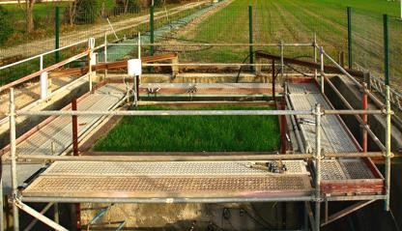
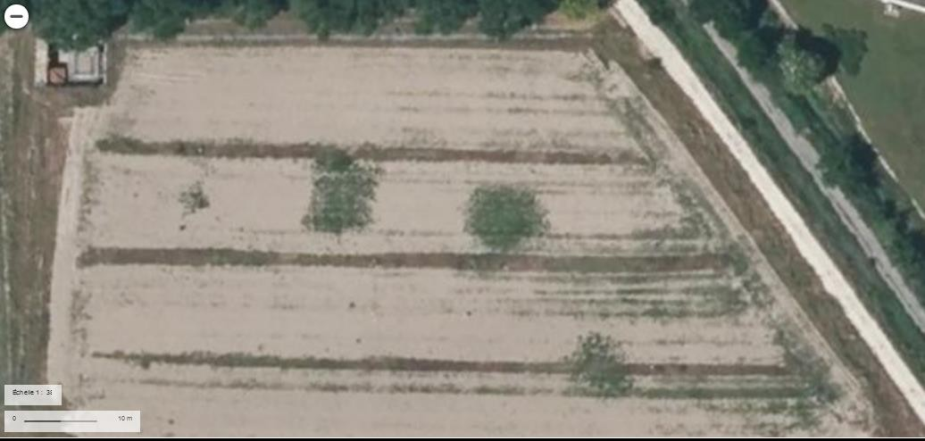



Réseau Lysimétrique français – PC2
Workshop 7-8 octobre 2024
Paris
Présentation du site
Contact Mail : franck.tison@inrae.fr
Intervenants :
Dispositif expérimental support pour les programmes de recherche de l’UMR EMMAH
Partenaires : INRAE – Avignon Université Nom du/des site(s) : Site Atelier Fontanille Source de financement et Pérennité :
évolutif selon projets,
sur fonds propres,
actuellement « fonctionnement de base »
Personnels scientifiques/techniques :
1 IE prototypage et acquisition de données (10% ETP)
1 TR mesures (5% ETP)
1 MCF - 2 CR (ε% ETP), 1 CR nouveau recruté
Photo(s)

Slide 22
Réseau Lysimétrique français – PC2
Workshop 7-8 octobre 2024
Paris
Cadre Scientifique
Contexte (historique) :
Construction en 2000 d’un lysimètre de grande taille autour d’un sol non remanié (5 m² x 2 m prof) dédié à l’étude des écoulements préférentiels en contexte méditerranéen, de la recharge des nappes et aux développements méthodologiques en hydrogéophysique et traçage.
Le lysimètre est associé à une parcelle agricole de 0.6 ha adjacente. Une nappe alluviale d’accompagnement de la Durance est présente à faible profondeur et est suivie (10 piézomètres pour mesures et prélèvements, sondes multi-paramètres haute fréquence). Une station météo INRAE est présente sur site.
Objectifs scientifiques :
Objectif global : comprendre les différents processus de recharge et les interactions surface-nappe
Etudier les mécanismes d’écoulements préférentiels dans les sols et leur contribution à la recharge locale des aquifères
de surface
Développer des méthodes hydrogéophysiques ou basées sur le traçage pour caractériser les dynamiques hydriques dans
la zone non saturée et les mécanismes de recharge,
Etudier le transfert d’échelle colonne-lysimètre-parcelle

Slide 23
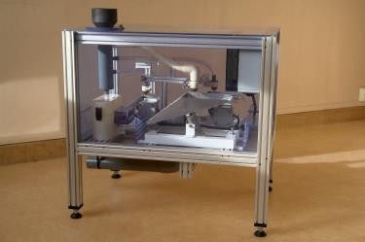
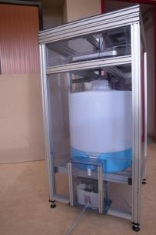
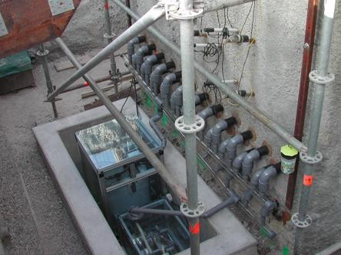
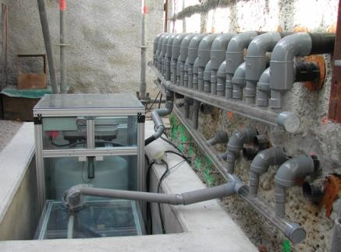
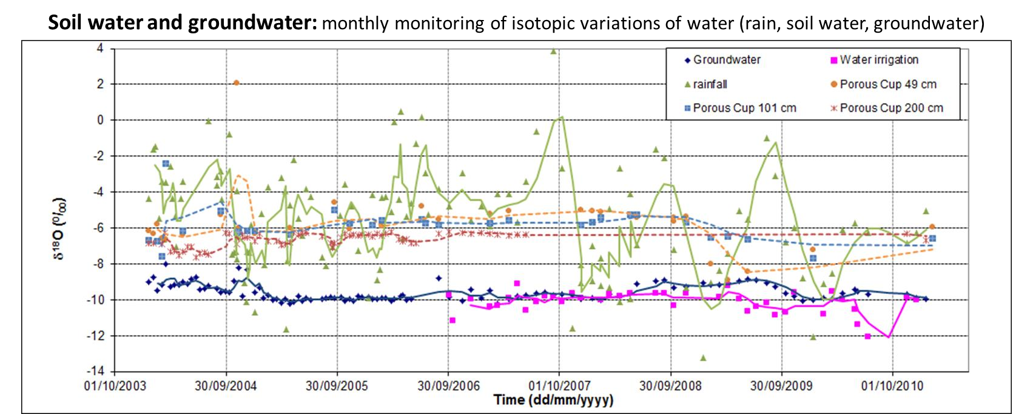
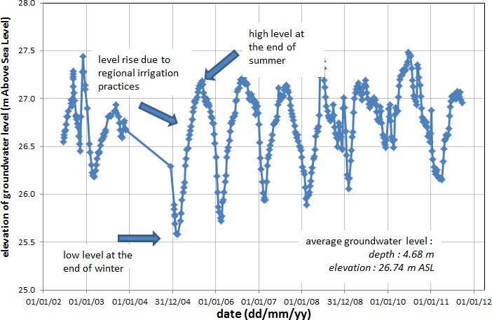
Réseau Lysimétrique français – PC2
Workshop 7-8 octobre 2024
Paris
Cadre Technologique
Description des lysimètres :
Type de lysimètres | Nbre | Dimension | Remplissage | Sondes/équipements | Type de collecte des eaux
Non remanié, fond imperméable, recueil des flux de drainage | 1 | 2.5 m (L) x 2 m (l) x 2 m (P) | Sol en place | Actuellement, seuls les flux de drainage sont recueillis en continu à 2 profondeurs (1.5m par système de drains et 2m par une plaque continue). Monitoring de teneur en eau/T°/EC + potentiel hydrique implantée automne/hiver 2024 | Collecte des eaux automatiques par 2 dispositifs différents « home made » : augets basculants et par pesée Possibilité d’échantillonnage manuel Bougies poreuses à différentes profondeurs
A Noter : le lysimètre est associé à une parcelle avec un monitoring continu Eau sol/nappe (chimie, isotopes, teneur en eau et potentiel, niveau nappe….)

Slide 24
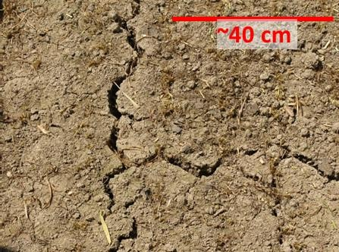
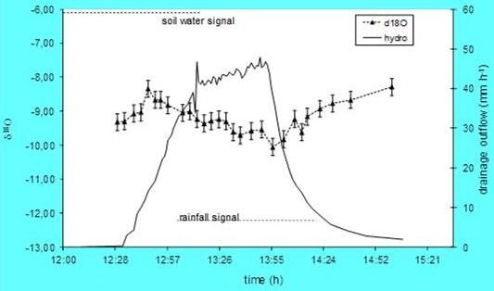
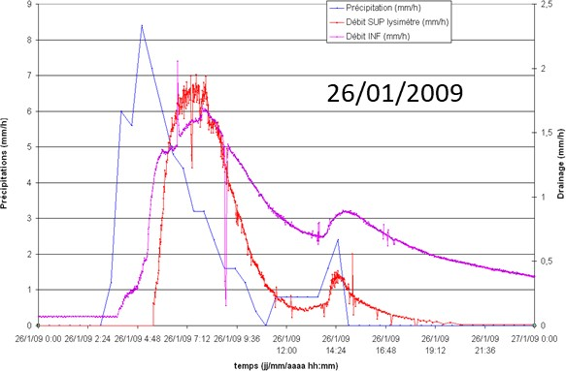
Réseau Lysimétrique français – PC2
Workshop 7-8 octobre 2024
Paris
Cadre Pédo-climatique
Description du site :
Type de lysimètres | Type de sol Classification WRB (référence pédo) | Type de végétation | Climat | Localisation | Récupération des données
 | Calcosol d’origine alluvial sur alluvions grossières, argilo- limoneux en surface évoluant vers une texture sableuse en profondeur | Sol nu ou grande culture. Actuellement luzerne | Méditerranéen | Avignon Domaine INRAE St Paul | Récupération automatique des données de drainage. Accès aux données météo du site (service CLIMATIK de INRAE) Accès aux données monitoring sol (eau./T°/EC/ potentiel hydrique) de la parcelle et de la nappe
60
hydrogramme calculé
hydrogramme expérimental
50
40
30
20
10
0
12:00 12:20 12:40 13:00 13:20 13:40 14:00 14:20 14:40 15:00 15:20
temps [h]
flux [mm/h]

Slide 25
Réseau Lysimétrique français – PC2
Workshop 7-8 octobre 2024
Paris
Limites & Attentes
Limites actuelles du fonctionnement du site :
Peu de moyens humains dédiés ☹
Ré-instrumentation du sol du lysimètre nécessaire (sonde de teneur en eau, de potentiel, bougies poreuses,
température, …)
Pas de programme scientifique pérenne (☺ arrivée nouveau CR au 01/2025).
Atouts :
Association lysimètre – parcelle – nappe. Bonne connaissance du sol jusqu’à la nappe.
Contexte méditerranéen – Ecoulements préférentiels
Attentes vis-à-vis du réseau lysimétrique :
Insertion dans un réseau pour partage et valorisation des données.
Moyens financiers pour (contribuer à) la réinstrumentation du lysimètre selon un protocole « standard »/partagé.
Implémentation (tests) micro lysimètres dans la parcelle attenante.

Slide 26
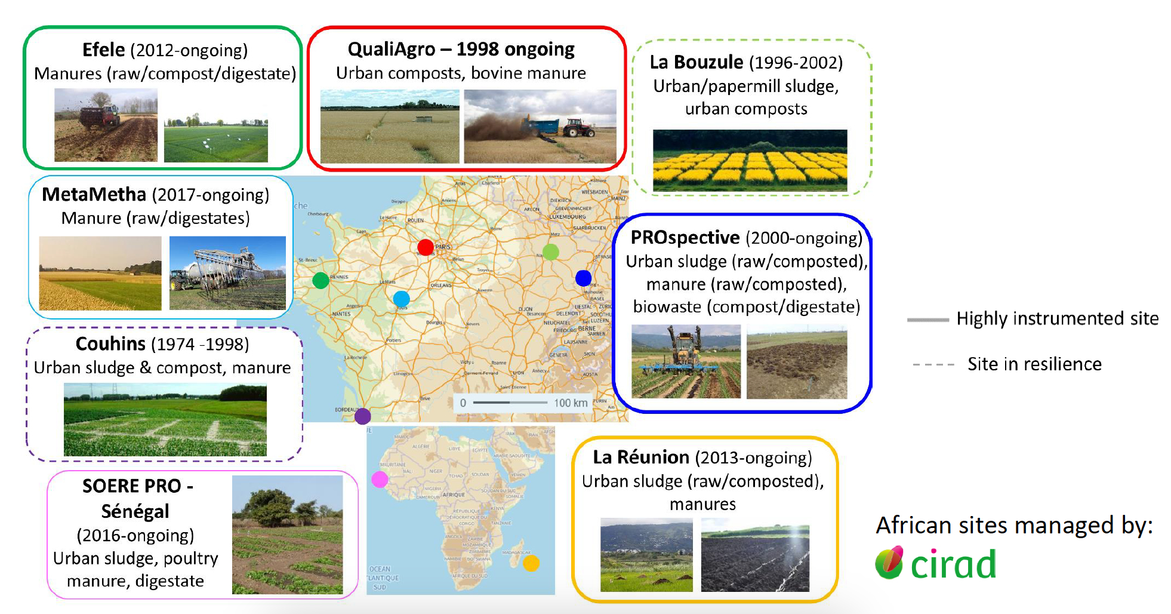
Réseau Lysimétrique français – PC2 Workshop 7-8 octobre 2024 Paris
Sites équipés de lysimètres
Présentation du SOERE-PRO
Intervenant : Pierre BENOIT
Partenaires : INRAE EcoSys, SAS, UE Colmar, CIRAD, VEOLIA SEDE,
AnaEE-France
Nom des site(s) : SOERE-PRO
Source de financement et Pérennité : INRAE, CIRAD, ANAEE, VEOLIA
Animation scientifique/technique :
1 IE, 1 IR, 1 DR
+ correspondants des sites
Contact Mail :
pierre.benoit@inrae.fr
florent.levavasseur@inrae.fr
christophe.montagnier@inrae.fr
SOERE PRO

Slide 27
Réseau Lysimétrique français – PC2 Workshop 7-8 octobre 2024 Paris
Cadre Scientifique
Contexte (historique) :
Sites expérimentaux au champ fortement instrumentés du SOERE PRO, labélisé ISC INRAE et intégré comme service AnaEE-France.
Le SOERE PRO est un observatoire de recherche en environnement étudiant le recyclage agricole des Produits Résiduaires Organiques (PRO).
Objectifs scientifiques :
Estimation de la valeur agronomique des PRO (MO, N, P, stabilité structurale, activité biologique)
Évaluation des impacts environnementaux (dynamique de l’azote, ETM, CTO, pathogènes)
Lien entre les caractéristiques des PRO et les effets observés sur les différents compartiments (sol, plante, eau, atmosphère)
SOERE PRO

Slide 28
Réseau Lysimétrique français – PC2 Workshop 7-8 octobre 2024 Paris
Cadres Pédo-climatiques
Description des sites :
Type de lysimètres | Type de sol Classification WRB (référence pédo) | Type de végétation | Climat | Localisation | Récupération des données
Plaques lysimétriques | Luvisol | Maïs ou céréale | Océanique | QUALIAGRO Feucherolles (78) | Analyses des eaux collectées en laboratoire, saisie manuel des résultats dans des fichiers de traitements – Récupération automatique des données capteurs TDR, Température sol, météo sur serveur FTP
Plaques lysimétriques | Calcosol | Maïs | Continental | PROspective Colmar (68) | Analyses des eaux collectées en laboratoire, saisie manuel des résultats dans des fichiers de traitements – Récupération automatique des données capteurs TDR, Température sol, météo sur serveur FTP
Cases lysimétriques | Calcosol | Sol nu | Continental | Colmar (68) | Prélèvements de fond de cases : tipping counters de 100ml pour les flux et jerrycans de 30L
Plaques lysimétriques | Luvisol-Redoxisol | Céréale/couverts | Océanique | EFELE Rennes (35) | Analyses des eaux collectées en laboratoire, saisie manuel des résultats dans des fichiers de traitements – Récupération automatique des données capteurs TDR, Température sol, météo sur serveur FTP
Plaques lysimétriques | Nitisol | Canne à Sucre | Tropical | LAMARE La Réunion | Analyses des eaux collectées en laboratoire, saisie manuel des résultats dans des fichiers de traitements – Récupération automatique des données capteurs TDR, Température sol, météo sur serveur FTP
Sites du SOERE PRO

Slide 29
Réseau Lysimétrique français – PC2 Workshop 7-8 octobre 2024 Paris
Limites & Attentes
Limites actuelles du fonctionnement du site :
Pas de suivi précis du niveau de remplissage des bidons d’eau (déclenchement des collectes en estimant d’après l’humidité du sol fournis par les TDR)
Pour certains des sites - éloignement géographique par rapport au laboratoire/bureau (50 min – 1h30)
Plaques lysimétriques et bidons de collecte difficilement accessible en cas de problème (nécessite d’excaver le sol qui peut impacter le suivi du site)
Attentes vis-à-vis du réseau lysimétrique :
Partage des expériences/savoirs faires
Appui en métrologie
Sites du SOERE PRO

Slide 30
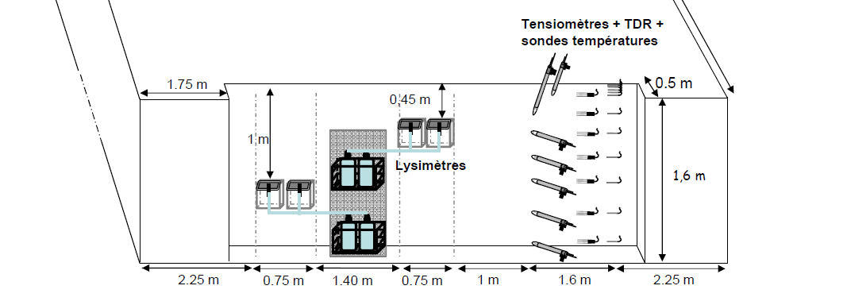
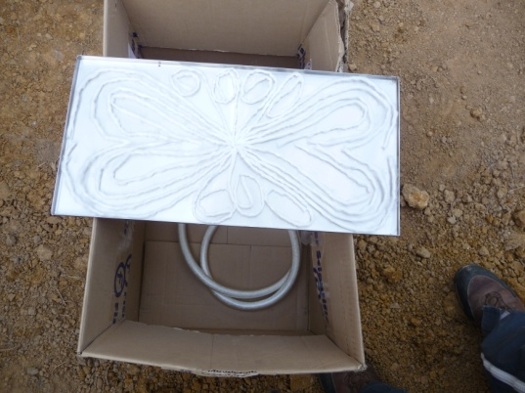
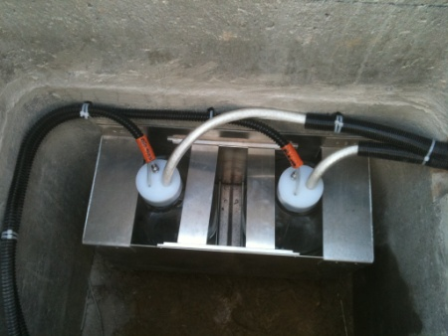
Réseau Lysimétrique français – PC2 Workshop 7-8 octobre 2024 Paris
Cadre Technologique
Photo(s)
Lysimètre à mèche
Bidons de collecte
en verre
Description des lysimètres :
Type de lysimètres | Nbre | Dimension | Remplissage | Sondes/équipements | Type de collecte des eaux
Plaques lysimétriques 45 cm de profondeur | 10 | 25 * 25 cm | Mèche fibre de verre | TDR, sondes températures (parcelle TEM uniquement) | Accumulation des eaux de percolation dans bidons en verre de 10 L, collecte régulière en hiver par pompe péristaltique
Plaques lysimétriques 100 cm de profondeur | 10 | 50 * 25 cm | Mèche fibre de verre | TDR, sondes températures (parcelle TEM uniquement) | Accumulation des eaux de percolation dans bidons en verre de 10 L, collecte régulière en hiver par pompe péristaltique
QualiAgro

Slide 31
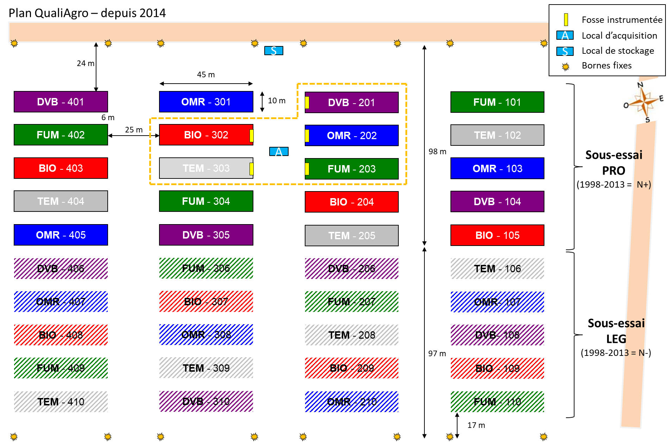

Réseau Lysimétrique français – PC2 Workshop 7-8 octobre 2024 Paris
Présentation du site QUALIAGRO
QualiAgro créé en 1998
Première phase 1998-2013 avec apports PRO 4tC/ha, apports d’engrais minéral, phyto.
Deuxième phase depuis 2014, avec apports PRO 2tC/ha, apports engrais organiques, binage (AB)
Intervenants : Camille Resseguier
Partenaires : UMR INRAE EcoSys, VEOLIA SEDE, AnaEE-France
Nom du/des site(s) : QualiAgro – Feucherolles (78)
Source de financement et Pérennité : VEOLIA, INRAE
Personnels scientifiques/techniques :
1 TR, 1 AI, 1 IR, 1 DR
+ ponctuellement personnels de l’unité
Contact Mail : camille.resseguier@inrae.fr
QualiAgro

Slide 32

Réseau Lysimétrique français – PC2 Workshop 7-8 octobre 2024 Paris
Présentation du site PROSpective
Créé en 2000
Boue
Composts Boue et Déchets Verts
Compost Biodéchets
Fumier de bovins
Intervenants : Manon GILLES
Partenaires : UE INRAE Colmar, UMR INRAE EcoSys,, ARA
Nom du/des site(s) :
Source de financement et Pérennité :
Personnels scientifiques/techniques :
1 TR, 1 IE CDD
6 lysimètres de 4m² et 90cm de profondeur installés en 1983 en respectant le gradient de densité récupérés par le SOERE PRO en 2009
Contact Mail : manon.gilles@inrae.fr
QualiAgro

Slide 33


Réseau Lysimétrique français – PC2 Workshop 7-8 octobre 2024 Paris
Présentation du site EFELE
Créé en 2012
Effluents d’élevage
Bruts, compostés ou digérés (digestats)
Intervenants : Thierry Morvan
Partenaires : UMR INRAE SAS, Institut Agro, AnaEE-France
Nom du/des site(s) : EFFELE
Source de financement et Pérennité : INRAE
Personnels scientifiques/techniques :
1 TR, 1 IR
+ ponctuellement personnels de l’unité
Contact Mail : thierry.morvan@inrae.fr
EFELE

Slide 34




Réseau Lysimétrique français – PC2 Workshop 7-8 octobre 2024 Paris
Présentation du site La Réunion
Intervenants : Fréderic FEDER
Partenaires : UR Recyclages et Risques CIRAD, VEOLIA Runeo AnaEE-France
Nom du/des site(s) : La Mare, Saint Denis de la Réunion
Source de financement et Pérennité : CIRAD,
Personnels scientifiques/techniques :
1 TR, 1 AI, 1 IR
+ ponctuellement personnels de l’unité
Créé en 2013
Boue
Compostées ou digérées (digestats) s de Boue et Effluents d’elevage - Lisiers
Contact Mail : frederic.feder@cirad.fr
La Réunion

Slide 35







Réseau Lysimétrique français – PC2 Workshop 7-8 octobre 2024 Paris
Utilisation de mini-lysimètres et de réseaux de drainage pour suivre le bilan d’eau des parcelles agricoles (notamment irriguées)
Scientifiques : Olivier Merlin (1), Pascal Fanise (1), Josep Maria Villar (2), Salah Er-Raki (3), Aurore Brut (1)
Organismes : CESBIO/Université de Toulouse (1); Université de Lleida, Espagne (2); Université Cadi Ayyad de Marrakech, Maroc (3)
Nom du/des site(s) : Expériences ponctuelles dans le Gers, à Marrakech (Maroc), Algerri-Balaguer (Espagne), projet de site expérimental pérenne dans le Sud-Ouest
Source de financement et Pérennité : jusqu’à présent des financements sur projets ANR/H2020
Contact Mail : olivier.merlin@cnrs.fr
« Suivi du bilan d’eau des parcelles agricoles »

Slide 36
Réseau Lysimétrique français – PC2 Workshop 7-8 octobre 2024 Paris
Contexte :
Suivi des ressources en eau dans un contexte d’usage agricole
Incertitude sur les flux
Problème de non fermeture du bilan énergétique avec le système de mesure par eddy covariance
Besoin d’évaluer les modèles et les stratégies de régionalisation à des échelles multiples
Objectifs scientifiques :
Evapotranspiration et partition entre l’évaporation et la transpiration
Percolation profonde
Drainage (quantité et qualité) des périmètres irrigués
Part des eaux de drainage issues de la pluie et de l’irrigation
Articles :
Rafi et al. (2019). Partitioning evapotranspiration of a drip-irrigated wheat crop: Inter-comparing eddy covariance-, sap flow-, lysimeter-and FAO-based methods. AFM
Er-Raki et al. (2021). Performance of the HYDRUS-1D model for water balance components assessment of irrigated winter wheat under different water managements in semi-arid region of Morocco. AWM
Laluet et al. (2024). Drainage assessment of irrigation districts: on the precision and accuracy of four parsimonious models. HESS
Altés et al. Elucidating drainage water composition in irrigated areas: insights from stable isotope measurements. En prep. WRR.
« Suivi du bilan d’eau des parcelles agricoles »

Slide 37







Réseau Lysimétrique français – PC2 Workshop 7-8 octobre 2024 Paris
Description des lysimètres
Lysimètres | Nbre | Dimension | Remplissage | Sondes/équipements | Type de collecte des eaux
Mini-lysi actif SFL | 3 | 30 cm x 30 cm; 60 cm & 90 cm | Monolithe | 3 5TE (humidité, température, conductivité électrique), 3 TEROS 21 (potentiel hydrique), 1 T8 / TERROS 32 (potentiel matriciel), 2 balances (poids de la colonne de sol et de la bouteille de drainage) | Bouteille de drainage (pas de collecte)
Mini-lysi passif G3 | 4 | 30 cm x 60 cm | Monolithe | 1 HYDROS 21 capteur de pression (hauteur d’eau), température et conductivité électrique | Collecte manuelle
Périmètre irrigué de 4000 ha | 4 | 4 BV = équipe ~50% des 4000 ha | Aucun | 1 HYDROS 21 capteur de pression (hauteur d’eau), température et conductivité électrique | Collecte manuelle
BV drainés jaugés
Smart Field Lysimeter
Drain Gauge G3
« Suivi du bilan d’eau des parcelles agricoles »

Slide 38





Réseau Lysimétrique français – PC2 Workshop 7-8 octobre 2024 Paris
Description des sites
Lysimètres | Sol | Végétation | Climat | Localisation | Données
Mini-lysi actif SFL | sable 38% argile 33% | Blé irrigué en gravitaire et goutte-à-goutte | Semi-aride / tempéré | Marrakech, Maroc / Estampes, Gers | Télémétrie, système lowcost développé au CESBIO
Mini-lysi actif G3 | sable 12 % argile 34 % | Maïs irrigué par aspersion / olivier irrigué en goutte-à-goutte enterré | Tempéré à été chaud / Semi-aride | Lleida, Espagne / Marrakech, Maroc | Télémétrie
Périmètre irrigué de 4000 ha | sols calcaires, profonds, texture moyenne | Maïs, luzerne, orge, blé/maïs, oliviers | Tempéré à été chaud | Lleida, Espagne | Télémétrie
Parcelle agro-écologique, Gers
Maïs irrigué, Espagne
Oliveraie, Maroc
Périmètre Algerri-Balaguer, Espagne
« Suivi du bilan d’eau des parcelles agricoles »

Slide 39
Réseau Lysimétrique français – PC2 Workshop 7-8 octobre 2024 Paris
Limites & Attentes
Limites actuelles du fonctionnement du site :
Fonctionnement sur projets (actions ponctuelles durant 1 saison agricole), perspective d’un site pérenne
Manque de connaissance opérationnelle (installation, fonctionnement, maintenance) sur les lysimètres
Fragilité/instabilité du système de rétroaction des mini-lysimètres actifs
Dépendance du constructeur pour l’accès aux données et l’ajustement des paramètres de rétro-action (SFL), développement en cours d’un système autonome avec télémétrie
Attentes vis-à-vis du réseau lysimétrique :
Approfondir nos connaissances en lysimétrie
Consolider un protocole d’opération et de maintenance des lysimètres
Aider à identifier (et si possible mieux contrôler) les sources d’incertitudes liées à ces mesures
Partager des données lysimétriques dans des conditions de sol, végétation et pratiques agricoles variées
« Suivi du bilan d’eau des parcelles agricoles »

Slide 40


Réseau Lysimétrique français – PC2 Workshop 7-8 octobre 2024 Paris
Présentation du site
Intervenants :
- Samuel Abiven
- Simon Chollet
- Didier Jehanno
- Equipe Ecotron
Partenaires :
- Membres : CNRS, ENS
- Partenaires associés et contractuels
Nom du/des site(s) :
CEREEP Ecotron IdF
Source de financement et Pérennité :
Investissement
CNRS INEE
Fonctionnement actuel :
Projets de recherche FR, EU, Internationaux
Partenariats privés
Personnels scientifiques/techniques :
2 Doctorants/ 1 PostDoctorant
2 ETP IE
Contact Mail : abiven@biotite.ens.fr
CEREEP Ecotron IdF

Slide 41
Réseau Lysimétrique français – PC2 Workshop 7-8 octobre 2024 Paris
Cadre Scientifique
Contexte (historique) : Ecologie expérimentale théorique
Création d’outils scientifiques pour valider / infirmer des concepts théoriques et des modèles
Expérimentation en écologie et géosciences
Connexion entre échelles de temps et d’espace
Objectifs scientifiques :
  Résoudre la complexité des systèmes ( Hétérogénéité spatiale et temporelle)
  Comprendre les effets des changements globaux (climatique, usage des sols et habitats, pollution)
  Amélioration de la compréhension des systèmes écologiques (écosystèmes, Rétroaction)
CEREEP Ecotron IdF

Slide 42





Réseau Lysimétrique français – PC2 Workshop 7-8 octobre 2024 Paris
Cadre Technologique
Description des lysimètres :
Type de lysimètres | Nbre | Dimension | Remplissage | Sondes/équipements | Type de collecte des eaux
Colonnes | 15+ | 0,75m³ (1m de haut et 0,6 m² de surface) | Monolithe ou sol reconstitué | TDR, Tensiomètre, Température, masse, compteur à auget, Echa. Gaz et eaux, cloche | Bougies poreuses, eau de percolation
équarium | 15 | 2m³ (1m+ de haut et 2m² de surface) - inoy | Monolithe ou Sol reconstitué | TDR, Tensiomètre, Température, masse, compteur à auget, pH, Redox, piézométre | Bougies poreuses, percolation
Colonnes | 60 | 50 cm de haut et 20 cm de diamètre | Monolithe ou Sol reconstitué | TDR, Tensiomètre, Température, masse, compteur à auget, Echa. Gaz et eaux, cloche | Bougies poreuses, eau de percolation
CEREEP Ecotron IdF

Slide 43
Réseau Lysimétrique français – PC2 Workshop 7-8 octobre 2024 Paris
Cadre Pédo-climatique
Description du site :
Type de lysimètres | Type de sol Classification WRB (référence pédo) | Type de végétation | Climat | Localisation | Récupération des données
All | Selon les projets – Luvisol | Selon les projets | Selon les projets (90 % des climats mondiaux) | Nemours (77) | Sauvegarde automatique sur cloud + serveur / plan de gestion de données et meta données sur app ISIA
CEREEP Ecotron IdF

Slide 44
Réseau Lysimétrique français – PC2 Workshop 7-8 octobre 2024 Paris
Limites & Attentes
Limites actuelles du fonctionnement du site :
Temps et ressources humaines techniques et scientifiques associées
Attentes vis-à-vis du réseau lysimétrique :
Partage des expériences/savoirs-faires
Développement de sondes/équipements lowCost / high tech
FAIRisation des données
CEREEP Ecotron IdF

Slide 45



Alexandru Milcu & Olivier Ravel
Lysimeters at CNRS Ecotron (UAR 3248) - versatile ecosystem analysers for ecology, agronomy and environmental sciences

Slide 46

What is an Ecotron?
A controlled-environment experimental facility featuring a series of chambers/domes designed to house ecosystems, capable of realistically simulating air, surface, and soil environmental conditions and simultaneously (and automatically) monitoring ecosystem processes
Experimental treatments
Ecosystem processes
Ecosystem C fluxes: GPP, Reco, greenhouse gases (N₂O, CH_{4,} etc.)
H₂O fluxes
Isotopic tracing
Environmental control
Soil and air T°C; H₂O; pressure, etc.
Atmospheric CO₂ O3;
Isotopic labelling ¹³C, ¹⁵N, O¹⁸
Community changes
Species composition and richness
Individual responses
Phenotype
Genome

Slide 47







Montpellier European Ecotron
2010
2014
2018
Macrocosms
12 units x 30 m³, 5 m²
Microcosms
13 units, 1 m²
Mesocosms
18 units x 3.8 m³, 1 m²
Sable isotope analytical platform IsoFlux
2021
Open to national and international users
3

Slide 48


The Macrocosms setup as example
Large size + lysimeters setup: 5m², 1.5 m depth, 14 tones each (ET)
–10°C to +50°C (± 0.5°C)
within ± 10°C from outside temperature
Soil temperature gradient
Air humidity control between 30 - 85% RH (± 5%)
Automatic precipitation
Regulation of soil water potential and water table
Natural light (transmission PAR: 85%, Uva 60 %, Uvb 40%) or artificial lighting
Air CO₂% (ambient & elevated) with ¹³CO₂ isotopic
labelling
Continuous high frequency measurements of GHG (CO₂, N₂O, CH₄) with automatic night-time calibration system

Slide 49









Slide 50
Types of lysimeters
Platform | No. | Dimensions | Filling | Sensors | Water collection
Macrocosms | 12 | 7.5m³ (5m², 1.5 m depth) | Reconstructed / Monoliths | TDRs, tensiometers, weight, loops, temperature control | Suction cups for soil solution sampling + lower boundary condition regulation
Mesocosms | 18 | 1m³ (1m²) | Reconstructed / Monoliths | TDRs, tensiometers, weight change, loops, temperature control | Suction cups for soil solution sampling + lower boundary condition regulation
Type | Soil type | Vegetation | Climate | Localization | Data collection
Cylindrical lysimeters | Experiment dependent | Experiment dependent (crops, grasslands, etc.) | Experiment dependent (±10ºC from outside) | Montferrier- sur-Lez | Automatic data collection and backup
Cylindrical lysimeters | Experiment dependent | Experiment dependent (crops, grasslands, etc.) | Experiment dependent (±10ºC from outside) | Montferrier- sur-Lez | Automatic data collection and backup
Experiments typically last 2-4 years

Slide 51



Limits and expectations
Current limits :
Human resources
Need to change the soil after most experiments
Long preparation (calibrations) & filling time (at least 3 months); manual compaction
Relatively expensive to use with the auditable pricing system
Surprisingly low interest from French hydrologists (at least around Montpellier)
Expectations:
Sharing experience and know-how
Structuring the community for collaborative experiments
Increasing visibility
Thank you for your attention!
@EcotronCNRS

Slide 52

Réseau Lysimétrique français – PC2 Workshop 7-8 octobre 2024 Paris
Présentation du site
Contact Mail :
m.crampon@brgm.fr
m.cochennec@brgm.fr
Intervenants :
Maha Chalhoub
Partenaires :
Nom du/des site(s) :
PRIME, Orléans 45000
Source de financement et Pérennité :
Investissement
Région Centre Val de Loire (CVL), Europe (FEDER)
Fonctionnement
Projets de recherche (H2020, ADEME, Industriels)
Personnels scientifiques/techniques :
Ingénieurs, chercheurs, doctorants, post-doctorants, techniciens
Photo(s)
« PRIME »

Slide 53


Réseau Lysimétrique français – PC2 Workshop 7-8 octobre 2024 Paris
Cadre Scientifique
Contexte (historique) :
PIVOTS 7 plateformes d’innovation pour répondre aux enjeux environnementaux
Faire de la région Centre-Val de Loire un pôle d’excellence dans le domaine de la surveillance de l’environnement.
Offrir aux scientifiques et entrepreneurs de ce secteur des moyens d’expérimentations, de mesures et de tests, pour mener à bien leurs projets.
« PRIME »

Slide 54
Réseau Lysimétrique français – PC2 Workshop 7-8 octobre 2024 Paris
Cadre Scientifique
Contexte (historique) :
PIVOTS 7 plateformes d’innovation pour répondre aux enjeux environnementaux
Faire de la région Centre-Val de Loire un pôle d’excellence dans le domaine de la surveillance de l’environnement.
Offrir aux scientifiques et entrepreneurs de ce secteur des moyens d’expérimentations, de mesures et de tests, pour mener à bien leurs projets.
Objectifs scientifiques de la plateforme PRIME :
  identifier et quantifier les pollutions des sols, sous-sol et eaux souterraines ;
  prédire leur impact potentiel sur notre environnement à court et moyen terme ;
  offrir des solutions (outils et méthodes) pour remédier et étudier les pollutions.
« PRIME »

Slide 55









Réseau Lysimétrique français – PC2 Workshop 7-8 octobre 2024 Paris
Cadre Technologique
Changement d’échelle
PRIME
Sub-métrique
Volume réactionnel ≥ à 1dm3
ou section de transfert ≥ 1dm2
Colonnes / batchs
Plurimétrique
Volume réactionnel ≥ à 10m3
ou section de transfert ≥ 10m2
PPM
LABBIO
Métrique
Volume réactionnel ≥ à 1m3
ou section de transfert ≥ 1m2
TRINAPPE
Bac2D
Lysimètres
ORIGAMI
➔ Etudes à échelle laboratoire (préliminaires au saut d’échelle)
➔ Prélèvement de carottes de sol sur site (sol non déstructuré) puis étude des transferts de contaminants
➔ Colonnes PLEXIGLAS empilables
Visibilité sur milieu poreux
Divers équipements associés
➔ Etude visuelle et analytique d’un panache de contaminant (et interface ZS/Zone imperméable)
➔ Transferts contaminants dans le sol (premier mètre), interface ZS/ZNS, étude impact végétaux
➔ Transferts et échanges entre ZS et ZNS (3*1m), Etude possible des remontées de nappe
➔ Etude des transferts de contaminants à grande échelle, simulation d’écoulement de nappe
Budget : 3.5 M€
« PRIME »

Slide 56


Réseau Lysimétrique français – PC2 Workshop 7-8 octobre 2024 Paris
Cadre Technologique
3 cuves métriques connectées entre elles pour études de transfert jusqu’à 3m de profondeur
Simulation de remontées de nappes, impact sur contaminants
Suivi et prélèvements de liquides automatisés
Matériaux inertes chimiquement et biologiquement
Sujets scientifiques principaux
Transfert vertical et échanges ZNS/ZS
Battements de nappe
Meilleur contrôle aérobiose / anaérobiose
Pilotes Métriques (TRINAPPE)

Slide 57



Réseau Lysimétrique français – PC2 Workshop 7-8 octobre 2024 Paris
Cadre Technologique
3 lysimètres similaires pour améliorer la reproductibilité et/ou la comparaison
Automatisation des systèmes d'échantillonnage et de suivi des colonnes
Conception des colonnes réglable et adaptable selon le type d'environnement simulé
Matériaux chimiquement et biologiquement inertes
Sujets scientifiques principaux
Bio / Phytoremédiation & Processus microbiens
Transfert et réactivité des contaminants
Impact environnemental d'un procédé ou d'une activité sur l'eau, le sol et les eaux souterraines
Etude des cycles et processus biogéochimiques
Etude de l'efficacité et de l’impact d'un procédé de décontamination ou de (bio)remédiation
Pilotes Métriques (LABBIO)

Slide 58

Réseau Lysimétrique français – PC2 Workshop 7-8 octobre 2024 Paris
Cadre Technologique
  Pilote modulable de grande taille
    (10,40 m de long, 3,6 m de large et 4 m de haut)
  Modélisation & simulation du transport réactif
  R&D avec entreprises privées
  Projet H2020
Pilote PluriMétrique (PPM)

Slide 59
Réseau Lysimétrique français – PC2 Workshop 7-8 octobre 2024 Paris
Limites & Attentes
Limites actuelles du fonctionnement du site :
Système d’automatisation du suivi et des prélèvements défaillant
Pas encore de REX sur TRINAPPE dans sa configuration complète (ZNS-zone de battement-ZS)
Attentes vis-à-vis du réseau lysimétrique :
Retour d’expérience
Bonnes pratiques
Possibilité de collaboration (monter un projet pour exploiter TRINAPPE dans sa configuration complète)
« PRIME »

Slide 60


Réseau Lysimétrique français – PC2 Workshop 7-8 octobre 2024 Paris
Présentation du site
Contact Mail : hocine.henine@inrae.fr
Nom du/des site(s) :
Station de Boissy-le-Châtel, Observatoire Oralce
Source de financement et Pérennité :
Investissement et Fonctionnement
INRAE, OSU Ecce-Terra, OZCAR, FIRE, Piren-Seine.
Personnels scientifiques/techniques :
1 IR + 1 IE + 1 TR + 1 AI et 1 Contractuel.
Description du site :
Type de lysimètres | Type de sol Classification WRB (référence pédo) | Type de végétation | Climat | Localisation | Récupération des données
Réseau de drainage | Luvisols | gazon | Continental (Ile de france) | Boissy-le-Chêtel (77) | BDOH (accès libre)

Slide 61
Réseau Lysimétrique français – PC2 Workshop 7-8 octobre 2024 Paris
Cadre Scientifique
Contexte (historique) : Parcelle expérimentale – drainage agricole
Comprendre le fonctionnement hydrologique des réseaux de drainage agricole
-> parcelle pilote / observation
Objectifs scientifiques :
  Développer les connaissances scientifiques sur le fonctionnement hydrologique des sols drainés
  Observer à long terme les hydrosystèmes
  Bilan hydrologique
  Partager les données et diffuser les connaissances

Slide 62
Réseau Lysimétrique français – PC2 Workshop 7-8 octobre 2024 Paris
Cadre technologique
Un réseau de drainage est implanté en 1972 : drains espacés de 6 m enterrés à 60cm de profondeur. Les drains reposent sur une couche semi-imperméable.
Un mur d’argile de 1,20 m de profondeur autour de la parcelle permettant l’étanchéité horizontale du site.
Description du site :
Type de lysimètres | Type de sol | Type de végétation | Récupération des données
Réseau de drainage | Luvisols | gazon | BDOH (accès libre)
Dimension | équipements | Type de collecte des eaux
750m³ de surface et 0.6 m de profondeur | TDR, Tensiomètre, Température, variables météorologique, débitmètre (seuil triangulaire) | Drainage naturelle

Slide 63



Réseau Lysimétrique français – PC2 Workshop 7-8 octobre 2024 Paris
Cadre Technologique
Débit de drainage
Variables météorologiques
Précipitations, depuis 1962
Variables Météorologiques, depuis
Débit de drainage (1973-2019; remise en marche à partir de 2025)
Suivi de l’humidité du sol :
  - Un ligne TDR (1.5m), 1996-2019
  - Sondes CS655 (1.5m), depuis 2014.
Piézométrie : 2012-2016
Géophysique (ERT): 2011-2016
Fonctionnement du réseau de drainage et variables mesurées

Slide 64
Réseau Lysimétrique français – PC2 Workshop 7-8 octobre 2024 Paris
Limites & Attentes
Limites actuelles du fonctionnement du site :
Ressources humaines
Financement dépendant fortement des subventions et réussites aux appels à projet
Eloignement géographique par rapport aux laboratoires (plus de 1h30 d’Inrae d’Antony)
Exploitation des chroniques longues –> Valorisation
Attentes vis-à-vis du réseau lysimétrique :
Comparaison et complémentarité entre une parcelle drainée et un lysimètre
Est-ce qu’on peut considérer le drainage agricole comme un lysimètre géant ?
Développement de sondes/équipements lowCost
Station expérimentale GISFI

Slide 65




Réseau Lysimétrique français – PC2 Workshop 7-8 octobre 2024 Paris
Présentation du site
Contact Mail : daniele.valdes_lao@sorbonne-universite.fr
Intervenants :
- Danièle Valdés (responsable, Sorbonne Univ)
- Observatoire des Espaces naturels des Hauts de France
Partenaires :
- UMR METIS (Sorbonne Univ), UMR GEOPS (Univ Paris Saclay), INERIS, Cerema, UMR LPG (Univ du Mans), UMR M2C (Univ Rouen)
Nom du/des site(s) :
Carrière souterraine de Saint Martin le Nœud (Dépt 60)
Source de financement et Pérennité :
Projets de recherche (Région IDF, EC2CO, IPSL, ED GRNE, …)
SNO Karst
Personnels scientifiques/techniques :
Chercheurs /Enseignants-chercheurs
Doctorants/PostDoctorants/stagiaires
1 AI (25%): terrain + Base de données
2 Tech + 1 IE (5% chacun): Chimie
soil
Clay-with-flints
chalk
UZ: unsaturated
zone (17 to 30m)
SZ: saturated
zone
QUARRY
PERCOLATION
→Output of UZ
Quarry = upstream
Flows from UZ only
UNDERGROUND LAKE
→ Groundwater
Carrière souterraine de Saint Martin le Nœud

Slide 66
Réseau Lysimétrique français – PC2 Workshop 7-8 octobre 2024 Paris
Cadre Scientifique
Contexte (historique) : Transferts d’eau et de solutés dans la Zone non Saturée de la craie
Observatoire de la zone non saturée de la craie, suivi depuis 2012
Site du SNO Karst
Approche pluridisciplinaire: hydrogéologie, géophysique, biogéochimie, microbiologie
Objectifs scientifiques :
  Observer à long terme l’hydrodynamique et la qualité de la nappe de la craie
  Etudier les transferts de l’eau et des solutés dans la zone non saturée de la craie
    Caractériser l’eau qui rejoint la nappe de la craie
    Caractériser les vitesses de transferts dans la zone non saturée
    Séparer les différents écoulements (matrice / fissures)
    Caractériser les processus de transport des contaminants (focus nitrates, pesticides)
    Caractériser la qualité microbiologique et comprendre les processus associés
    modélisation
Carrière souterraine de Saint Martin le Nœud

Slide 67




Réseau Lysimétrique français – PC2 Workshop 7-8 octobre 2024 Paris
Cadre Technologique
1200 m
a)
PI2
CAR
PED
CAS
CHA
BLE
PIL
NIC
SQU
PEDRO
JAR
LIT
NAT
STA
LUC
VOU
BLEU
TSA
N
Lake G1
Lake G2
Lake G3
LUCARNES
Pluviomètre
Débit de percolation
UZ
thickness(m)
Ground conductivity (mS/m)
→ Proxy of clay thickness
Béchers au plafond
→ Échantillons de percolation
Distance (m)
Description des lysimètres :
Type de lysimètres | Nbre | Dimension | Remplissage | Sondes/équipements | Type de collecte des eaux
Zone non saturée Épaisseur: 17 à 30m | 16 | 17 à 30 m | Naturel Sol labouré ~30 cm Argile à silex ~0 à ~10m craie | Mesures en continu: Percolation: pluviomètres Lacs souterrains (nappe): Sondes CTD (Heau, Cond, temp) Dispositifs de prélèvements: Percolation: bécher au plafond Lac: flacon percé en profondeur Analyse des ions majeurs, isotopes stables, pesticides | eau de percolation + eau des lacs souterrains
Carrière souterraine de Saint Martin le Nœud

Slide 68
Réseau Lysimétrique français – PC2 Workshop 7-8 octobre 2024 Paris
BLE – Group 1
LUC- Group 2
PED- Group 3
2014
2016
2018
2020
2022
2024
2014
2016
2018
2020
2022
2024
2014
2016
2018
2020
2022
2024
Lake
Perco
Rainfall
(mm.m⁻¹)
Vol
(ml)
Vol
(ml)
Vol
(ml)
Hydrodynamics
Effective Rainfall Oct → Mar
Thin CWF layer
→ Seasonal recharge
Discontinuous percolation
Thick CWF layer
Lakes: Low variation Δh
Continuous percolation
Percolation
Flow
(mm.d⁻¹)
T (°C)
T (°C)
T (°C)
Lake
Water level
(cm)
Elec. Cond.
(μS. cm⁻¹)
[NO₃⁻]
(mg.l⁻¹)
Contamination
Different trends
BLE: high increase in contamination
Ex: [NO₃⁻] from 10 to >60 mg/l in 10 y
LUC: globally decrease in contamination
[NO₃⁻] : lake ↗, perco ↘
[pesticides] ↘
[Atrazine]
(ng.l⁻¹)
DEA
(ng.l⁻¹)
2014
2016
2018
2020
2022
2024
2014
2016
2018
2020
2022
2024
2014
2016
2018
2020
2022
2024
Carrière souterraine de Saint Martin le Nœud

Slide 69



Réseau Lysimétrique français – PC2 Workshop 7-8 octobre 2024 Paris
Utilisation de nitrate (kg/ha/an)
Cadre Pédo-climatique
2020
Utilisation de l’atrazine (kg/ha/an)
2020
Description du site :
Type de lysimètres | Type de sol Classification WRB (référence pédo) | Type de végétation | Climat | Localisation | Récupération des données
Naturel « Lysimètre géant » | Sol agricole Ref pédo ? | Rotation de cultures (maïs, blé, colza et escourgeon Culture et intrants connus depuis 1974 Culture, intrant, dose, fréquence d’application | Océanique dégradé | Saint Martin le Nœud (60) | Enregistrement automatique sur Data logger – récupération manuelle
Carrière souterraine de Saint Martin le Nœud

Slide 70
Réseau Lysimétrique français – PC2 Workshop 7-8 octobre 2024 Paris
Limites & Attentes
Limites actuelles du fonctionnement du site :
Ressources humaines
Financement (un peu) dépendant des réussites aux appels à projet
Exploitation des données –> Valorisation partielle
Peu d’études de la proche surface
Attentes vis-à-vis du réseau lysimétrique :
Partage des expériences/savoir-faires
Collaborations: Partage de données, mise en place de suivis de surface
Carrière souterraine de Saint Martin le Nœud

